Slide 1
РАБОТА С ДЕТЬМИ СРЕДНЕГО ДОШКОЛЬНОГО ВОЗРАСТА
Презентация учителя-логопеда Ерошенко Анны Владимировны, ГБДОУ детский сад №75 Кировского района города Санкт-Петербурга

Slide 2
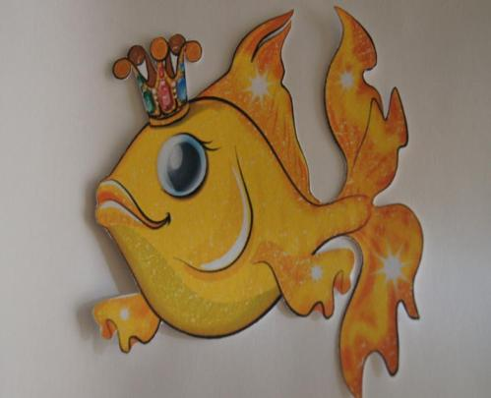
ИГРЫ С РЫБАМИ
(Проводятся от лица золотой рыбки)
К нам из сказки
приплыла,
Там царицею была.
Это рыбка не простая.
Рыбка это… (золотая)

Slide 3
Цели:
Учить детей обобщать и классифицировать (морские рыбы, аквариумные рыбы).
Развивать мышление и память, умение анализировать, выражать их в речи.
Развивать эмоциональную сферу детей
Воспитывать коммуникативные качества, экологическую грамотность у детей.
Они могут проводиться в разных вариантах:

Slide 4
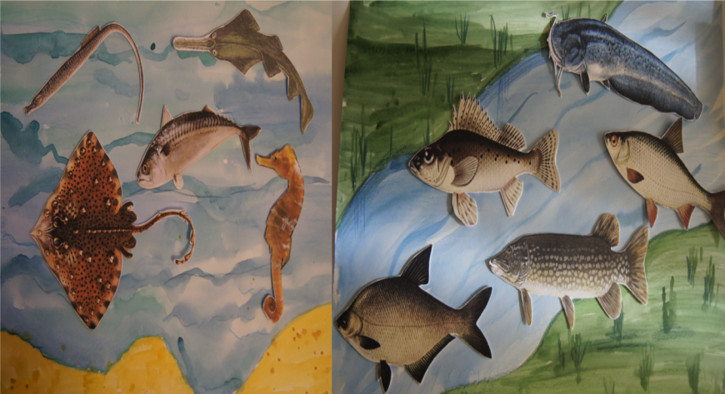
1)Смешение речных и морских рыб (детям предлагается выбрать только тех или иных рыб)

Slide 5
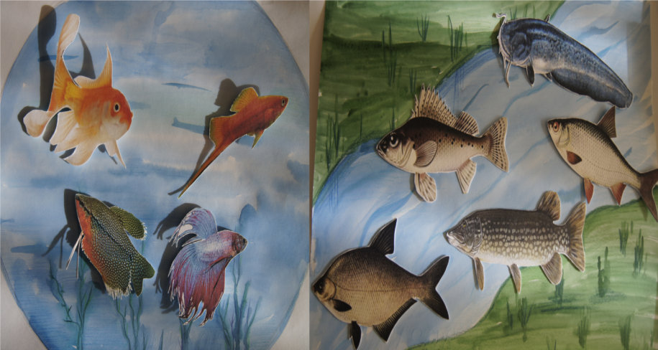
2)Смешение аквариумных и речных рыб

